Slide 1
ОКРУЖНОСТЬ И ВСЕ ШТО С НЕЙ СВЯЗОНО

Slide 2
Немного теории
Окружность — замкнутая плоская кривая, все точки которой одинаково удалены от данной точки (центра), лежащей в той же плоскости, что и кривая.
Окружность нулевого радиуса (вырожденная окружность) является точкой, иногда этот случай исключается из определения.

Slide 3
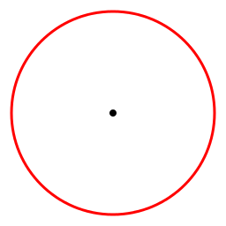

Slide 4
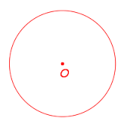

Slide 5
СКАЗКА
Жила-была геометрическая семья: мама Окружность и папа Центр. И было у них несколько детей, похожих друг на друга, но все-таки разных.
Самый младший сынок Радиус не отходил от родителей ни на шаг, одной рукой он всегда держался за маму, а другой за па­пу, ни на секунду не отпуская их.
Дочка Хорда была постарше и посмелее. Она спокойно мог­ла обходиться без отца Центра, но на прогулке всегда держалась за маму Окружность двумя руками.

Slide 6
Самым взрослым был сын Диаметр. Но хоть он и был в два раза больше Радиуса и больше Хорды, он очень любил обоих своих родителей и всегда держался за них.
Кроме родных детей, с ними жила племянница Касательная. Она почти не нуждалась в опеке Окружности и Центра и редко общалась с ними и почти не бывала в их кругу. Но что-то общее с тетей Окружностью у нее все-таки было. И путешествуя в обе стороны до бесконечности, она все же одной рукой держалась за Окружность.

Slide 7
ЗАГАТКИ
круга есть одна подруга,
Знакома всем ее наружность!
Она идет по краю круга
И называется
окружность

Slide 8
Ноги очень интересны
У таинственного друга:
Если первая на месте,
То другая ходит кругом!
циркуль

Slide 9

СПАСИБО ЗА ВНИМАНИЕ

